Slide 1
Teoría de Grafos
Conceptos Básicos

Slide 2
En esta clase …
Vamos a estudiar interrelaciones entre elementos que interactúan unos con otros. Dado un escenario donde ciertos objetos se relacionan se puede “modelar el grafo” y luego aplicar algoritmos para resolver diversos problemas
Objetivos de Aprendizaje
Elaborar representaciones, tanto en forma manual como digital, y justificar cómo una misma información puede ser utilizada según el tipo de representación.

Slide 3
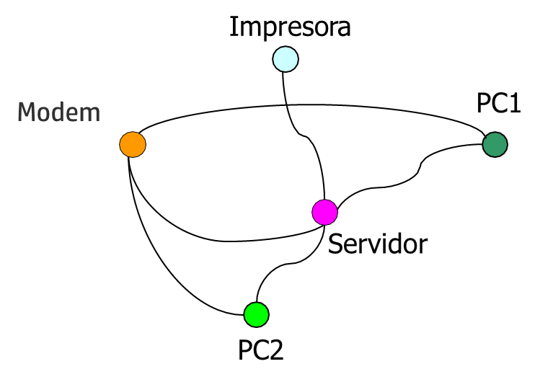
¿Por qué se estudian Grafos?
Porque permiten estudiar interrelaciones entre elementos que interactúan unos con otros. Dado un escenario donde ciertos objetos se relacionan se puede “modelar el grafo” y luego aplicar algoritmos para resolver diversos problemas
Son aplicables en:
  Ingeniería de Sistemas
  Modelado de Redes
  Ingeniería Industrial, Electrónica
  Química
  Geografía, etc.
Practicamente cualquier problema puede representarse mediante un grafo

Slide 4
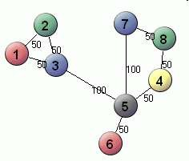
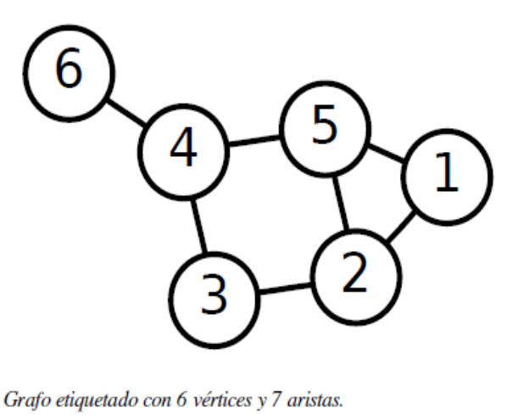
¿Qué es un grafo?
En matemáticas y ciencias de la computación, un grafo (del griego grafos: dibujo, imagen) es un conjunto de objetos llamados vértices o nodos unidos por enlaces llamados aristas o arcos, que permiten representar relaciones binarias entre elementos de un conjunto.

Slide 5
Grafo – Definición formal
Un grafo G = (V,E)
V, el conjunto de vértices o nodos
  V={v1, v2, ..vn}
  Representan los objetos
E, el conjunto de arcos o aristas
  Representan las relaciones
  E ={v_{i}v_{j}, v_{m}v_{n}, ..}
  Vértices Adyacentes:
  2 vértices unidos por un arco
1
4
5
V = {1, 4, 5, 7, 9}
E= {(1,4), (4,9), (9,7), (7,5), (5,1), (4,1), (1,5), (5,7), (7, 9), (9,4)}
7
9

Slide 6

Grado de un Grafo
Grado de un NODO: Es el # de arcos que inciden en un vértice
Caso especial (lazo): se considera 2
Grado de un GRAFO: Suma de los grados de los vértices.
C E
Grado (D) = 3 Grado (H) = 3 Grado (E) = 4
Grado (F) = 3
Grado (C) = 3
F
D H
Teorema de Grado de un GRAFO: Suma de grados de vértices equivale al doble del número de arcos.
Grado del Grafo = 16 = 2 * 8 arcos

Slide 7
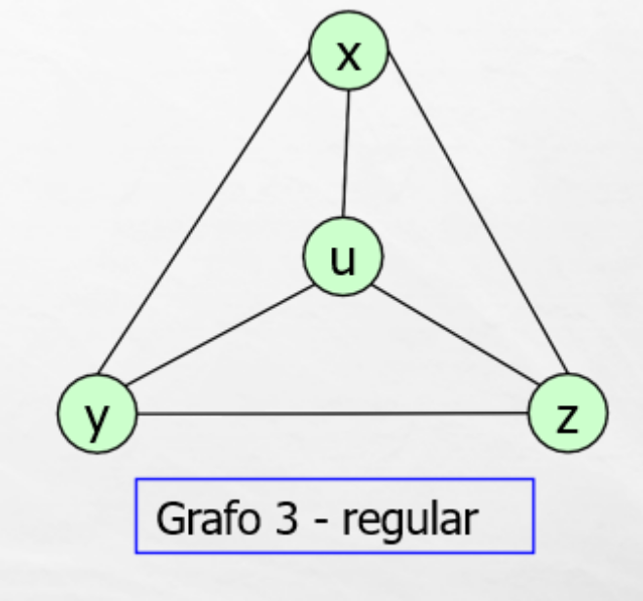
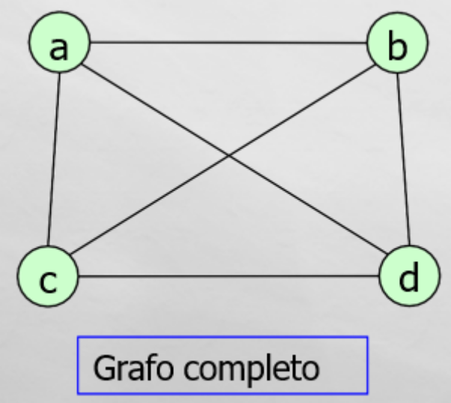
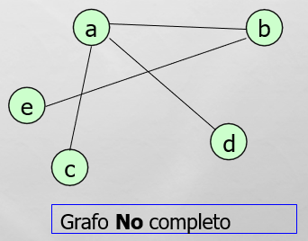
Tipos de Grafos
□ Grafo Completo
□ Tiene una arista entre cualquier par de vértices
□ Grafo Regular
□ Todos los vértices tienen el mismo grado
□ Si el grado es k, el grafo es k-regular

Slide 8
Tipos de Grafos
Grafo Bipartito
  “Bipartito” significa que tiene 2 partes G= { V1 u V2, E}
  Sus vértices son la unión de dos grupos de vértices bajos las siguientes condiciones:
    V1 y V2 son conjuntos disjuntos
    Cada arista del Grafo une un vértice de V1 con uno de V2
    No existen aristas uniendo vértices del mismos conjunto V1 o V2
a
b
c
Grafos Bipartitos
a
b
c
d
e

Slide 9
Tipos de Grafos
Lazo o bucle
x
u
Multígrafo
Es un grafo que tiene arcos múltiples (paralelos) o lazos
y
z
Arcos múltiples o paralelos
Grafo simple
Multigrafo
x
u
Grafo Simple
Es un grafo o digrafo que no tiene bucles y que no es un multigrafo
y
z

Slide 10
Tipos de Grafos (dirección)
Grafos no dirigidos
Si los pares de nodos de los arcos no son ordenados
El arco se puede recorrer en ambos sentidos
Ej.: u-v
1
4
5
7
9
C
E
  Grafos dirigidos o Dígrafos
    Si los pares de nodos que forman arcos son ordenados, de tal forma que el arco se puede recorrer en un solo sentido. Ej.: (u->v)
F
D
H
V = {C, D, E, F, H}
E= {(E,H), (H,E), (E,C), (C,D), (D,F)}

Slide 11
Grado de un Digrafo
E
En un grafo dirigido los arcos son pares ordenados.
  Implica que (u,v) ≠ (v,u)
  Las líneas se convierten en flechas
El grado de entrada de un nodo es el número de arcos entrantes
El grado de salida de un nodo es el número de arcos salientes
M
B
L
P

Slide 12
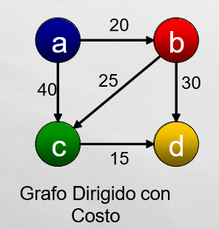
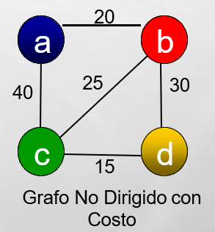
Grafos ponderados
Costo o Factor de Peso
  Valor que se puede asociar con un arco
  Depende de lo que el grafo represente
  Si los arcos de un grafo tienen un costo: Grafo valorado o ponderado

Slide 13
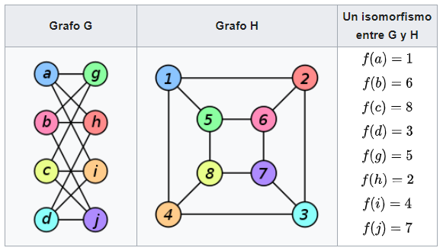
Isomorfismo de grafos
En teoría de grafos, un isomorfismo entre dos grafos G y H es una biyección f entre los conjuntos de sus f:V(G)→V(H) que preserva la relación de adyacencia.
Es decir, cualquier par de vértices u y v de G son adyacentes si y solo si lo son sus imágenes, f(u) y f(v), en H.
A pesar de su diferente aspecto, los dos grafos que se muestran a continuación son isomorfos:

Slide 14
CAMINOS y CICLOS

Slide 15
Trayectorias en Grafos
Camino / recorrido
  Un camino P desde u hasta v en el grafo G es una secuencia finita de vértices que empieza en u y acaba en v.
  Cada par de vértices consecutivos son adyacentes
Longitud de camino
  El número de arcos que lo forman
4
7
10
11
6
9
Camino Simple
Todos los nodos que lo forman son distintos (no se repite nodos)
Camino entre 4 y 7
T1 = {4, 6, 9, 7}
Longitud: 3

Slide 16
Conectividad
Grafo Conexo
Existe un camino entre cualquier par de nodos
5
3
9
2
7
Grafo inconexo
Grafo conexo
Grafo conexo

Slide 17
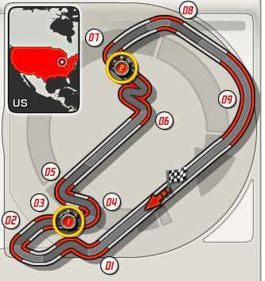
Trayectorias en Grafos
Ciclo / Circuito (camino cerrado)
  Es un camino que inicia y termina en el mismo nodo
  No se recorre dos veces por la misma arista
Camino A y A
P = {A, E, B, F, A}
A
B
C
¿Cuál es la longitud mínima que puede tener un ciclo?
Rpta: 3
D
E
F

Slide 18
Representación
Matricial

Slide 19
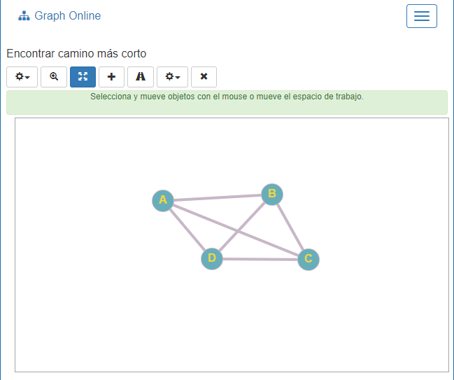
Representación de Grafos
Para representar un grafo en una computadora se puede usar:
  Matriz de Adyacencia [A]
    V (vértices) x V(vértices)
  Matriz de Incidencia [M]
    V (vértices) x A (arcos )
  Matriz de Arcos [B]
    A (arcos ) x V (vértices)
https://graphonline.ru/es/

Slide 20






Matriz de Adyacencia [A] (grafos no dirigidos)
Dado un Grafo G = (V, E)
Está representado por una matriz de V (vértices) por V(vértices)
1= si hay un arco o existe
adyacencia entre los vértices
 | V 0 | V 1 | V 2 | V 3 | V 4 | V 5
V 0 | 0 | 1 | 0 | 0 | 0 | 0
V 1 | 1 | 0 | 1 | 0 | 0 | 0
V 2 | 0 | 1 | 0 | 1 | 0 | 0
V 3 | 0 | 0 | 1 | 0 | 0 | 0
V 4 | 0 | 0 | 0 | 0 | 0 | 1
V 5 | 0 | 0 | 0 | 0 | 1 | 0
V3
7
V0
1, si hay arco (Vi,Vj) 0, si no hay arco(Vi,Vj)
4
V4
10
a
ij
V5
11
V1 6
9 V2
Caso especial: cuando hay un lazo se considera aij=1

Slide 21


Matriz de Adyacencia [A] (digrafos)
□ Para Digrafos
V1
V2
V4
V 1 | V 2 | V 3 | V 4
V 1
V 2
V 3
V 4
V3
Caso especial: cuando hay un lazo se considera aij=1

Slide 22
Matriz de Adyacencia [A] (Propiedades)
El Grado de un Vértice se obtiene sumando la fila o la columna correspondiente (solo para grafos no dirigidos).
□ Nota: Si la arista es un bucle entonces se suma 2 en vez de 1
Teorema: Si A es la matriz de adyacencia, el elemento ij de A^{n} es
igual al número de caminos de longitud “n” del vértice i al vértice j

Slide 23
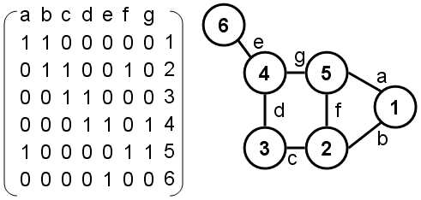
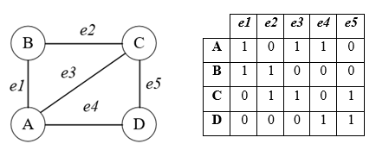
Matriz de Incidencia [M] (grafos no dirigidos)
Dado un Grafo G = (V, E)
Está representado por una matriz de V (vértices) por A (arcos)
a
1, [arco, vértice] está conectado
0 [arco, vértice] no está conectado
ij
1: Si el arco i incide en el vértice j
En un grafo sin lazos, la suma de una fila dá el grado del vértice identificado con esa fila.

Slide 24
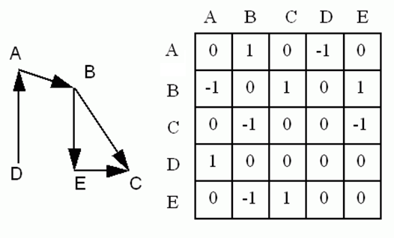
Matriz de Incidencia [M] (digrafos)
Para Digrafos
  Aij=0, si el arco no inicide en el nodo
  Aij =1, arco sale del nodo
  Aij=-1, arco entra al nodo
  Aij=2, si el nodo es origen y final del arco (lazo)

Slide 25
Matriz de Arcos [B]
Dado un Grafo G = (V, E)
Está representado por una matriz de Arcos (A) x Vértices (V)
Esta formada por los arcos del grafo representado
e1
e2
V1
V2
V4
e₁ V₁ V₂
e₂ V₂ V₄
e₃ V₁ V₃
e₄ V₂ V₃
e3
e4
[B] =
V3
La matriz es de: m (# de arcos) x 2 elementos

Slide 26
Matriz Distancia [D]
Dado un Grafo G = (V, E)
Está representado por una matriz de Vértices (V) x Vértices (V)
Almacena las distancias de un vértice a otro
V1
V2
V4
0, si i=j
X, si no hay camino entre Vi y Vj
# de arcos del camino más corto entre Vi y Vj
^{d}ij
V3
V₁ V₂ V₃ V₄
V₁ | 0 | 1 | 2 | x
V₂ | 2 | 0 | 1 | x
V₃ | 1 | 2 | 0 | x
V₄ | 3 | 1 | 2 | 0
[D] =

Slide 27
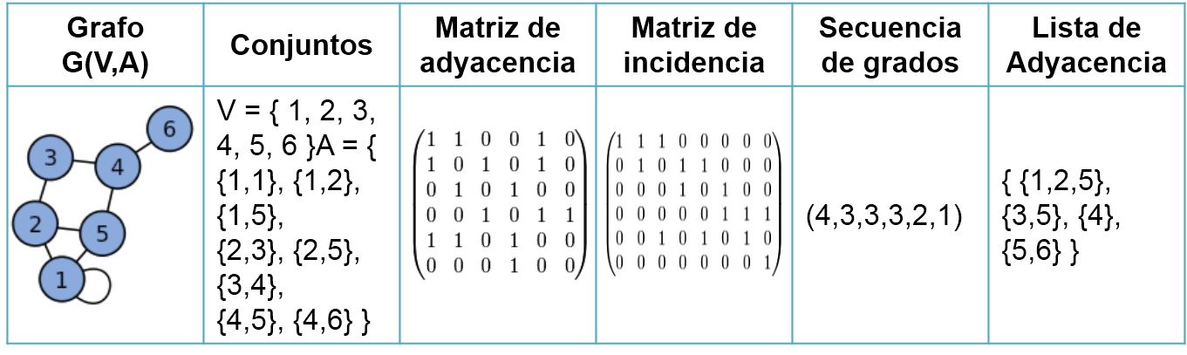
Estructuras matriciales

